Slide 1
Бюджет Камышевского сельского поселения Зимовниковского района на 2019 год
и плановый период 2019-2021 гг.

Slide 2
Основа формирования бюджета Камышевского сельского поселения Зимовниковского района на 2019 год и плановый период 2020 и 2021 годов
Прогноз социально-экономического развития Камышевского сельского поселения на 2019-2021 годы
(Распоряжение Администрации Администрации Камышевского сельского поселения от 29.08.2018 № 32)
Основные направления бюджетной и налоговой политики на 2019-2021 годы
(Постановление Администрации Камышевского сельского поселения от 01.11.2018 №106)
Муниципальные программы Камышевского сельского поселения
Проект областного закона «Об областном бюджете на 2019 год и плановый период 2020 и 2021 годов)

Slide 3
Бюджет Камышевского сельского поселения Зимовниковского района на 2019 год и на плановый период 2020 и 2021 годов
Основные приоритеты бюджетной политики
Наращивание темпов экономического роста
Повышение качества жизни населения
Пути реализации
Обеспечение наполняемости местного бюджета собственными доходами
Эффективное управление доходами
Стабильность налоговых и неналоговых условий
Проведение взвешенной долговой политики

Slide 4
Показатели прогноза социально-экономического развития Камышевского сельского поселения Зимовниковского района
Показатель
2017
отчёт
2018оценка
Прогноз
2019
2020
2021
Численность постоянного населения
(среднегодовая), тыс. человек
2,116
2,115
2,111
2,109
2,107
Индекс потребительских цен
(декабрь к декабрю), %
101,6
103,1
104,3
103,8
104,0
Уровень регистрируемой безработицы, %
1,5
1,5
1,8
1,9
2,0

Slide 5
Показатели прогноза социально-экономического развития Камышевского сельского Зимовниковского района
Прогноз
Показатель
2017
отчёт
2018 оценка
Темп роста
2019
Темп роста
2020
Темп роста
2021
Темп роста
Совокупный объём отпускаемых товаров, работ и услуг
847,3
927,7
105,2
988,3
101,5
1055,3
101,8
1130,0
102,1
Прибыль прибыльных предприятий
(в действующих ценах)
126,7
105,0
82,9
92,2
87,8
111,5
120,9
107,8
96,7
Фонд заработной платы
(в действующих ценах)
92,7
94,6
102,1
96,4
94,4
96,7
100,3
99,4
102,8

Slide 6
Прогноз основных характеристик местного бюджета на 2019 год и на плановый период 2020 и 2021 годов
Показатель | Плановые бюджетные назначения на 2019 год | Плановые бюджетные назначения на 2020 год | Плановые бюджетные назначения на 2021 год
I. Доходы | 8112,1 | 7112,9 | 21521,4
Налоговые и неналоговые доходы | 6890,6 | 6914,4 | 6959,1
Безвозмездные поступления | 1221,5 | 198,5 | 14562,3
II Расходы, всего | 8112,1 | 7112,9 | 21521,4
III Дефицит, профицит | - | - | -

Slide 7
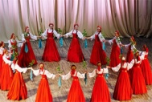
Основные параметры местного бюджета на 2019 год
Доходы бюджета: 8112,1 тыс. руб.
Расходы бюджета: 8112,1 тыс. руб.
Налог на доходы
физических лиц: 846,5
Национальная экономика : 10,0
Налоги на совокупный
расход: 1855,1
Жилищно-коммунальное
хозяйство: 186,1
Налоги на имущество: 3711,6
Культура: 3042,2
Иные доходы: 477,4
Социальная политика: 63,5
Безвозмездные
поступления: 1121,5
Иные расходы: 4996,4

Slide 8
Динамика доходов бюджета Камышевского сельского поселения
Зимовниковского района

Slide 9
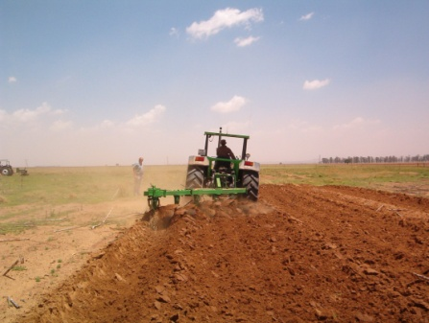
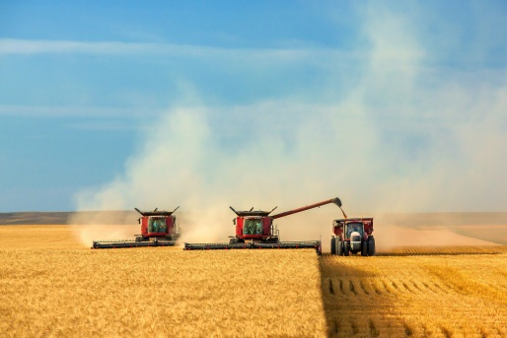
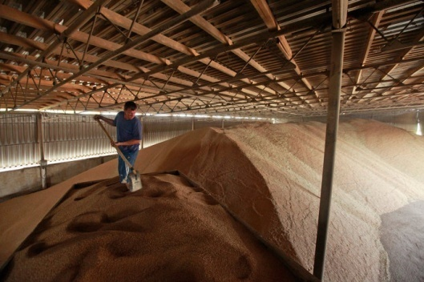
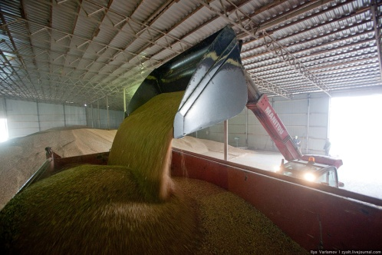
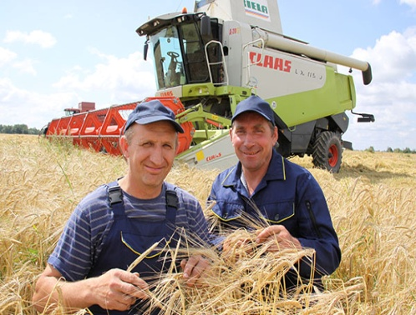
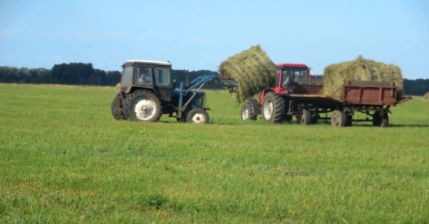
Крупнейшие налогоплательщики
Камышевского сельского поселения
ООО «Целинный»
АО «ПКЗ Зимовниковский»

Slide 11
Динамика поступлений налога на доходы физических лиц в местный бюджет

Slide 12
Динамика поступлений налогов на совокупный доход

Slide 13
Динамика поступлений в местный бюджет налогов на имущество

Slide 14
Структура расходов по разделам бюджетной классификации (тыс. руб.)
2021 год
2020 год
2019 год
2018 год*
*ожидаемое исполнение расходов местного бюджета

Slide 15
Расходы местного бюджета
в 2019-2021 годах
Общегосударственные вопросы
тыс. руб.
2019 г. – 4584,1 тыс.руб; / 2020 г. –4669,5 тыс.руб.
2021 г. – 4649,2 тыс. руб.
Национальная оборона
2019 г. – 191,3 тыс.руб. / 2020 г. – 198,3 тыс.руб.
2021 г. – 0,0 тыс.руб.
Национальная экономика
2019 г. – 10,0 тыс.руб. / 2020 г. – 0,0 тыс.руб.
2021 г. – 0,0 тыс.руб.
Жилищно-коммунальное хозяйство
2019 г. – 206,0 тыс.руб. / 2020 г. – 193,4 млн.руб
2021 г. – 201,1 тыс.руб.
Культура, кинематография
2019 г. – 3042,2 тыс.руб. / 2020 г. – 1970,8 тыс.руб.
2021 г. – 16587,6 тыс.руб.
Образование
2019 г. – 15,0 тыс. руб. /2020 г. – 15,0 тыс.руб.
2021 г. – 15,0 тыс. руб.
Социальная политика
2019 г. – 63,5 тыс.руб. / 2020 г. – 65,9 тыс.руб.
2021 г. – 68,5 тыс.руб.
2019 г.
2020 г.
2021 г.

Slide 16
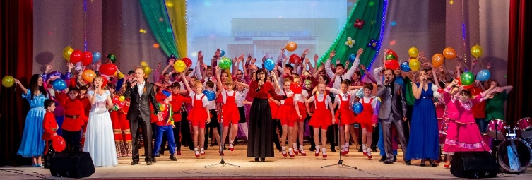
Динамика расходов местного бюджета по разделу 08
«Культура, кинематография»

Slide 17
Структура расходов по разделу
«Культуру и кинематограф»
тыс. руб.
 | Проект2019 год | Проект 2020 год | Проект 2021 год
Финансовое обеспечение выполнения муниципального задания СДК | 1960,3 | 1970,8 | 1291,3
Расходы на повышение заработной платы работникам муниципальных учреждений культуры | 1081,9
Расходы на капитальный ремонт объектов муниципальной собственности |  |  | 15296,3
Всего | 3042,2 | 1970,8 | 16587,6

Slide 18
Программно-целевой метод планирования бюджетных расходов
В 2019 году 95,3 % от объёма бюджетных ассигнований в Камышевском сельском поселении направлено на реализацию муниципальных программ

Slide 19
Расходы бюджета Камышевского сельского поселения Зимовниковского района, формируемые в рамках муниципальных программ Камышевского сельского поселения, и непрограммные расходы
2019 год
2020 год
2021 год
95,3 %
92,1 %
97,5 %
7729,7
тыс. руб.
6548,2
тыс. руб.
20977,3
тыс. руб.
382,4
тыс. руб.
564,7
тыс. руб.
544,1
тыс. руб.
- расходы бюджета Камышевского сельского поселения Зимовниковского района, формируемые в рамках муниципальных программ Камышевского сельского поселения
- непрограммные расходы бюджета Камышевского сельского поселения Зимовниковского района

Slide 20
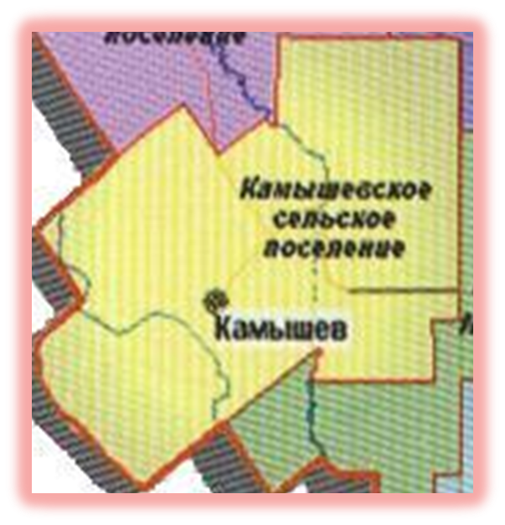
Спасибо за внимание!

